Slide 1
5강 실습하기
이지희

Slide 2
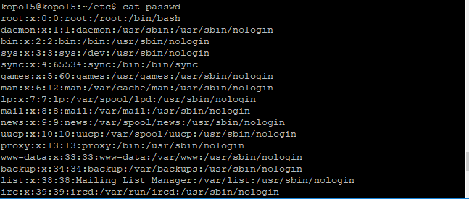
1-1)사용자, 그룹 관리
-/etc/passwd:
사용자의 정보로 user, password, uid, pid 정보가 기록되며, 해당 파일의 수정 삭제 등으로 사용자 관련 설정 변경도 가능

Slide 3
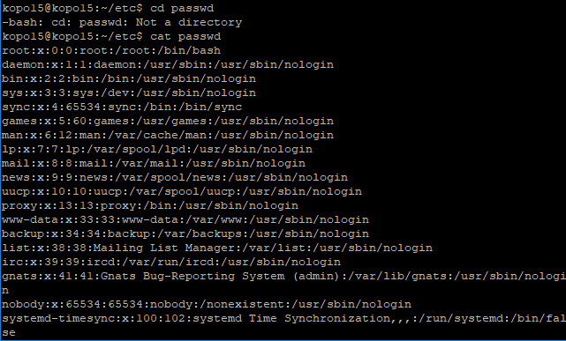
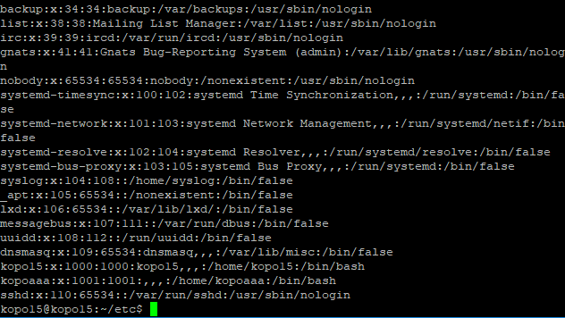
1-1) 사용자 생성, 삭제를 통한 paswd 파일 변경 확인
사용자 생성 전 passwd 파일
사용자 생성 후 passwd 파일

Slide 4
1-1) 해당 id로 로그인 한 후 해당 id가 속하는 그룹과 홈 디렉토리 등을 확인

Slide 5


1-1) 그룹조회, 그룹생성, 그룹변경, 그룹삭제
1
그룹조회
2
그룹생성
생성 후 조회

Slide 6


1-1) 그룹조회, 그룹생성, 그룹변경, 그룹삭제
3
그룹변경
4
그룹삭제

Slide 7
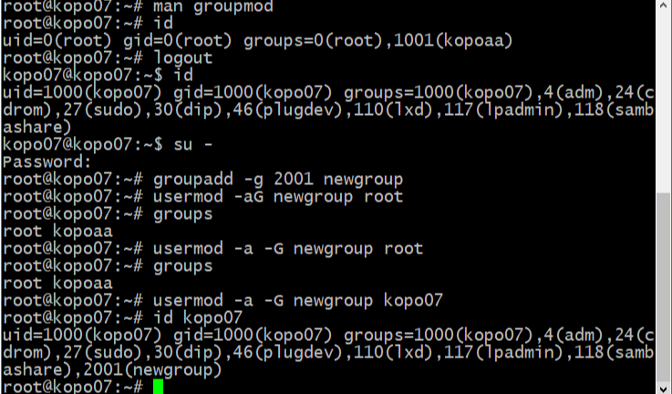
1-1) 그룹 변경, 추가함에 따라 권한이 변경되는지 확인
새로운 그룹에 kopo07을 추가하고 id 비교

Slide 8
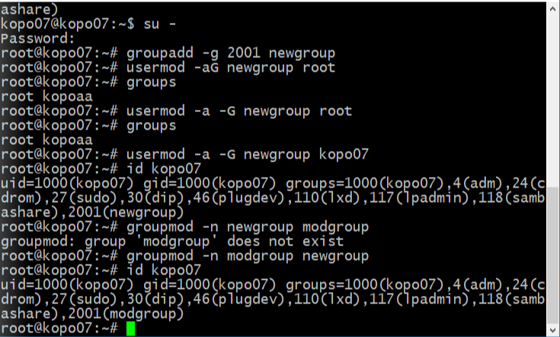
1-1) 그룹 변경, 추가함에 따라 권한이 변경되는지 확인
kopo07이 속해있는 그룹을 변경하고 id 값 비교

Slide 9
1-1) 그룹 변경, 추가함에 따라 권한이 변경되는지 확인
kopo07이 속해있는 그룹을 변경하고 id 값 비교

Slide 10
1-1) 그룹 변경, 추가함에 따라 권한이 변경되는지 확인
kopo07이 속해있는 그룹을 변경하고 id 값 비교

Slide 11
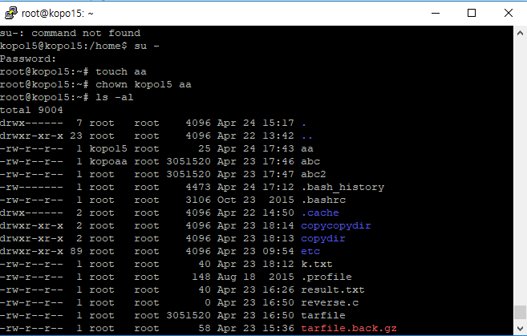
1-1) chown, chgrp 실습
root에서 aa 파일을 생성함
chown kopo15 aa: aa 파일의 소유자를 kopo15로 바꿈
ls -al로 확인

Slide 12
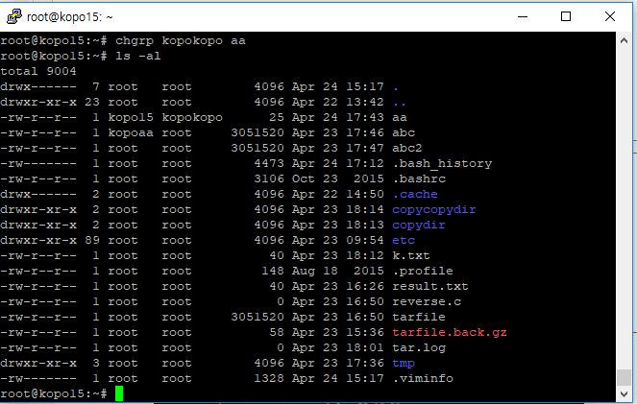
1-1) chown, chgrp 실습
chgrp kopokopo aa: aa 파일의 소유를 kopokopo 그룹으로 바꿈
ls -al로 확인

Slide 13
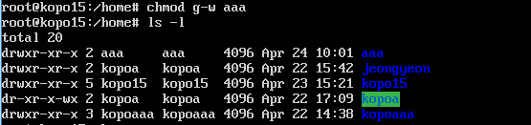

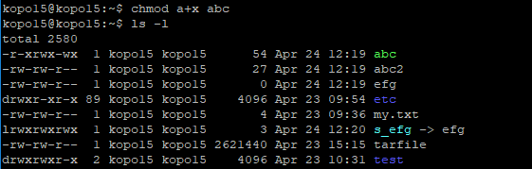
2-1)상대모드 실습
- chmod g-w aaa
: group 모드 중에서 w(읽기) 권한을 없앰
- chmod g+rw abc
: group 모드 중에서 w(읽기) 권한을 없앰
- chmod a+x abc
: 파일에서 모두 실행 권한을 부여

Slide 14
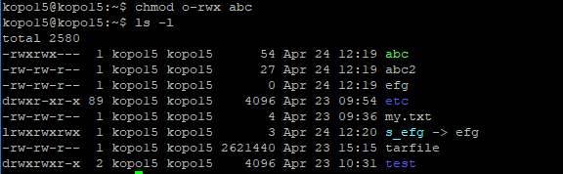
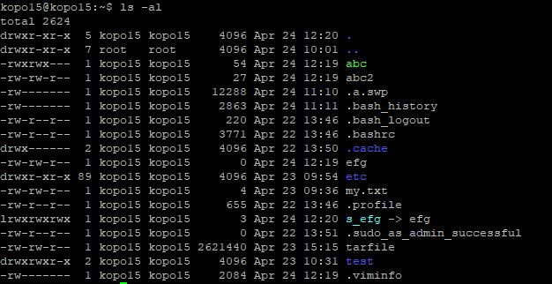
2-1)상대모드 실습
- chmod o-rwx abc
: 파일은 다른 사람은 읽거나, 쓰거나, 실행하지도 못하도록 함
- ls -al
: 실행 후 ls -al로 권한설정 변경 확인

Slide 15
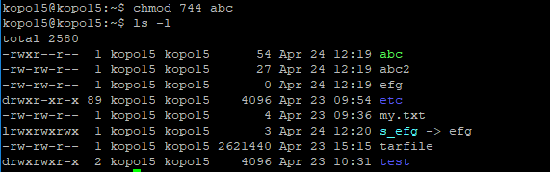
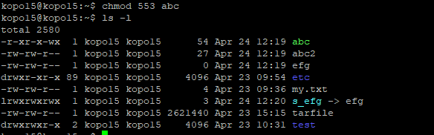
2-2)절대모드 실습
- chmod 744 abc
: 권한을 가운데에 있는 숫자를 이진수로 변경해 나타낸다. 0일 경우 –로 표시, 1일 경우 각 자리의 문자로 나타낸다.
예) 744 -> 111 100 100-> -rwxr—r--
- chmod 553 abc
: 101 101 011 -> -r-xr-x-wx

Slide 16
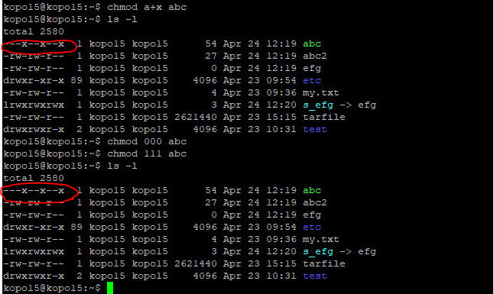
2-2)절대모드 실습
- chmod a+x abc를 절대모드로 변경하려면?
: chmod 111 abc
두개의 결과값이 같음

Slide 17
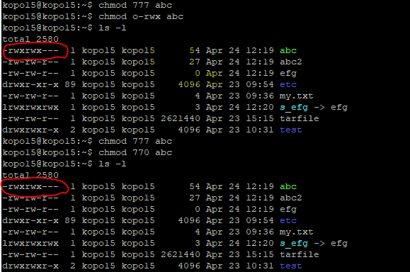
2-2)절대모드 실습
- chmod o-rwx abc를 절대모드로 변경하려면?
: chmod 770 abc
두개의 결과값이 같음

Slide 18
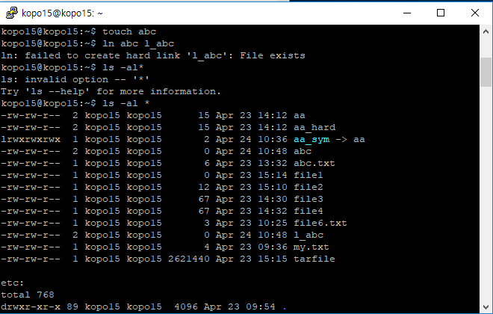
2-3) Hard Link
1. touch abc: abc 파일 생성
2. ln abc l_abc: abc라는 파일을
l_abc라는 하드 링크 파일로
연결, abc는 새로 생성됨.
3. ls –al *으로 두 파일 확인

Slide 19
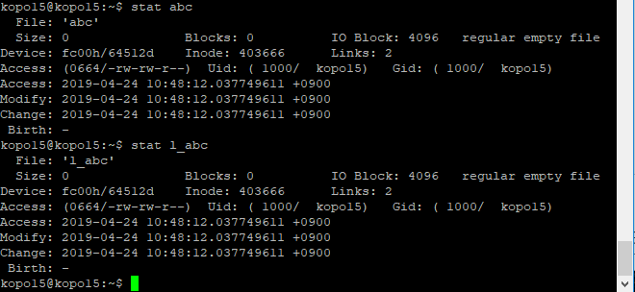
2-3)Hard Link
4. stat abc, stat l_abc로 상태
확인

Slide 20
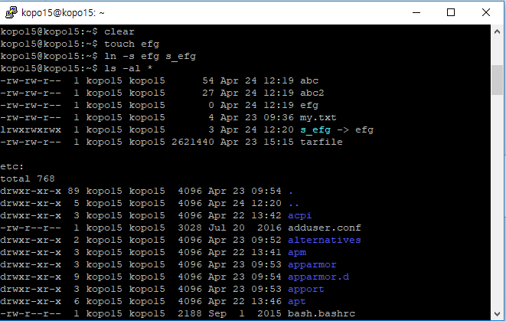
2-4) Symbolic Link
1. touch efg: efg 파일 생성
2. ln –s efg s_efg: efg 파일과 L_efg 을 심볼릭 링크함
3. ls –al *으로 두 파일 확인

Slide 21
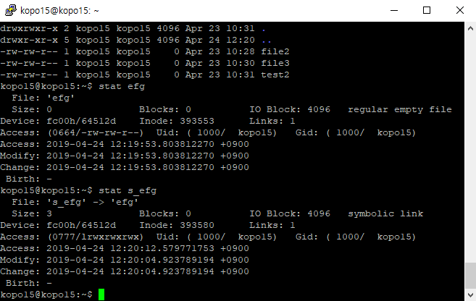
2-4)Symbolic Link
4. stat efg, stat l_efg로 상태
확인

Slide 22
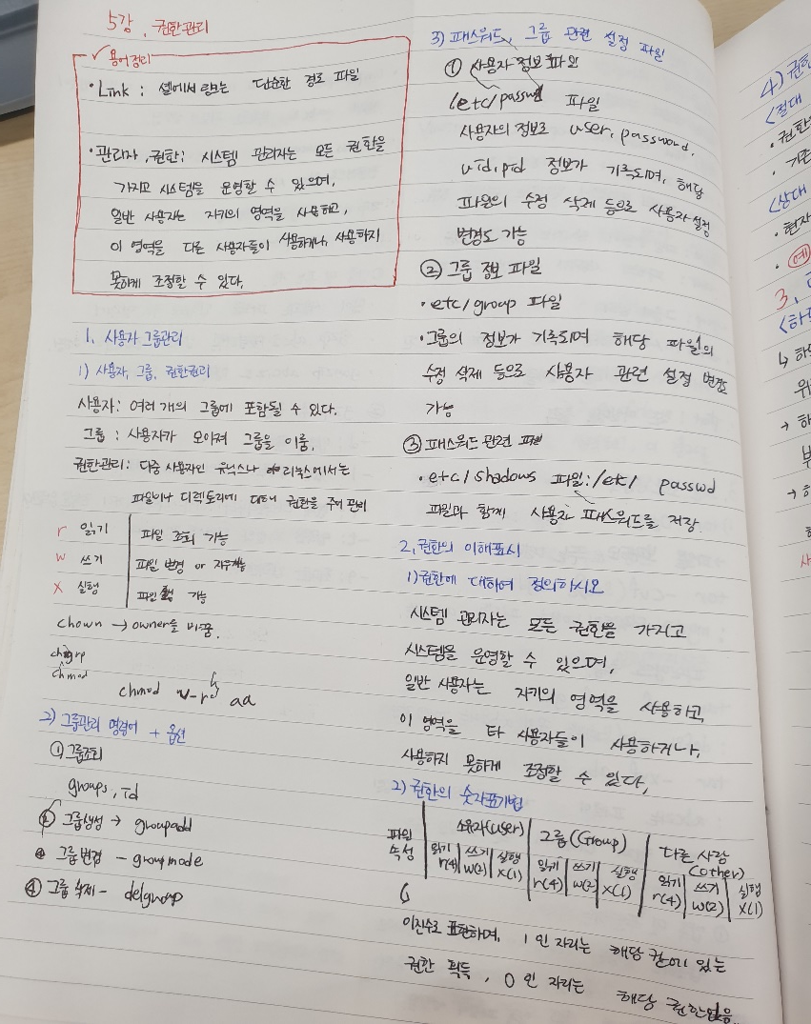
5강 노트정리
1

Slide 23
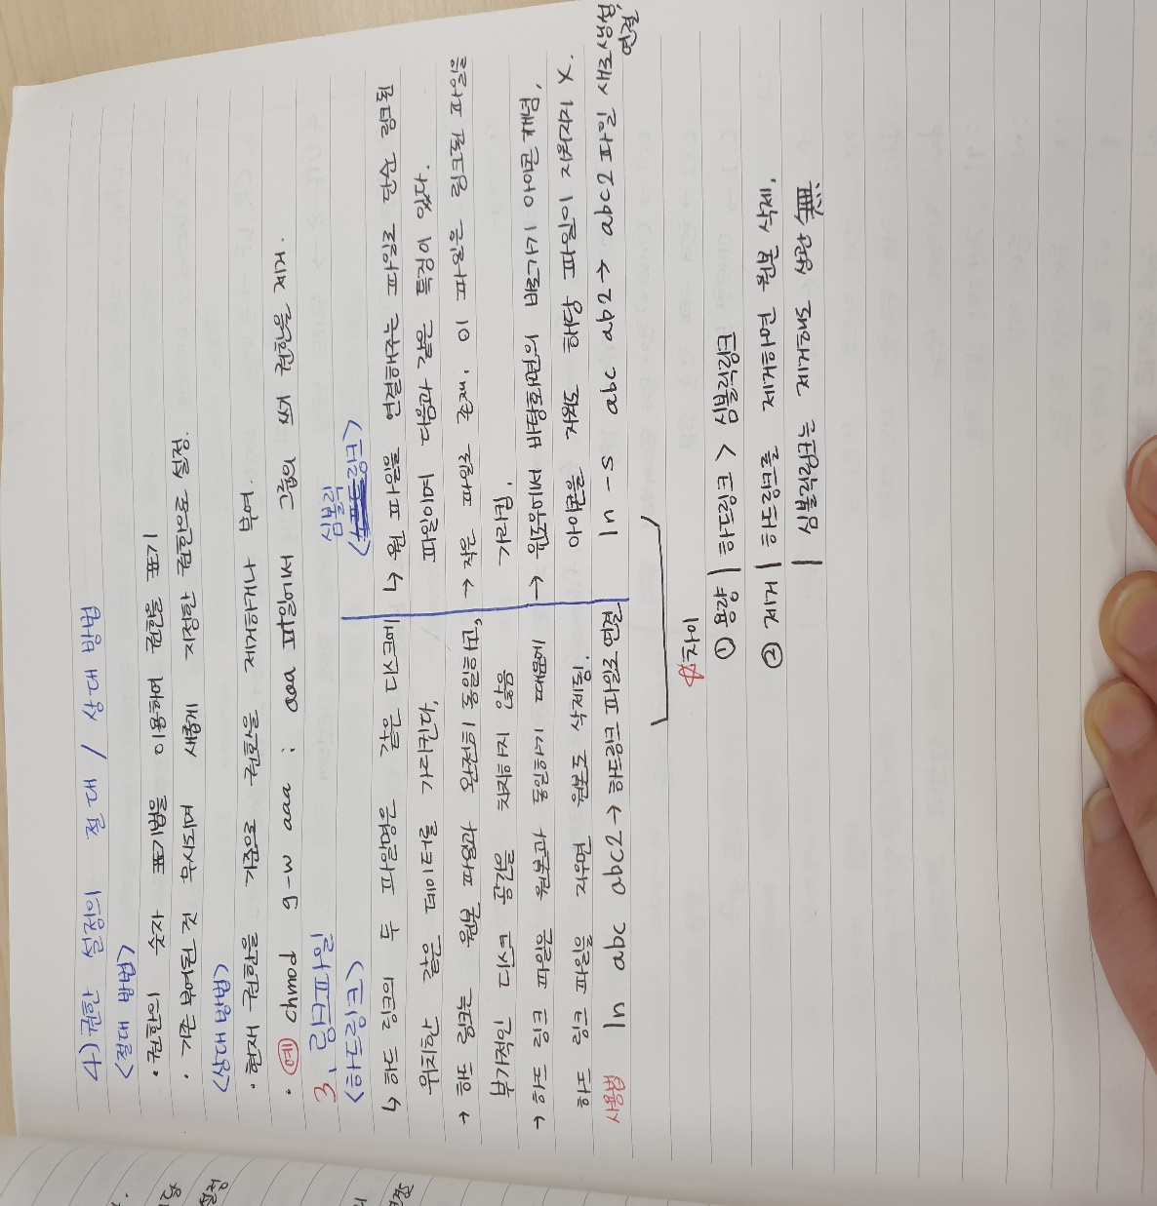
5강 노트정리
2

